Slide 1


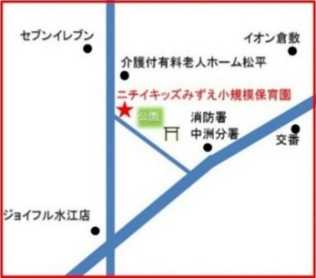

入園を検討されている保護者様、0,1,2歳児の
お子様の皆様へ
ニチイキッズみずえ小規模保育園
5月 園見学会
日程：5月7日、8日、11日、12日、14日、
21日、25日、26日
時間：9：50～10：50
保育園に入る前って「どんなところかな？」「うちの子、慣れてくれるかな？」心配なことや不安なことがいっぱいかもしれません。実際に来ていただいて、園の雰囲気を見ていただき、園児と一緒に活動してみませんか？
今月は、園児と一緒に手形・足型アート大きくなったかな、誕生日会を楽しもうを予定しています。
是非、お越しくださいね。
おもいっきり遊ぶ
おもいっきり学ぶ
・すくすく育つ
・わくわく遊ぶ
・いきいき過ごす
おもいっきり
みんなが食べられる給食
～おもいっきり遊んで
おもいっきり空腹になって
ホームページはこちら
お問合せ:ニチイキッズみずえ小規模保育園
〒710-0802 岡山県倉敷市水江868-8
TEL:086-460-1070

